Slide 1

■ 日 時 ： 令和７年８月８日（金）～１０日（日）
【展 示 販 売】１０時３０分～２０時００分
【店 頭 Ｐ Ｒ】１０時３０分～２０時００分
【グルメ調理販売】１１時００分～２０時００分
※店頭ＰＲ及びグルメ調理販売は，8/9(土)・10(日)の２日間限定で
開催。
■ 場 所 ： ひろしまブランドショップTAU
（東京都中央区銀座1-6-10 銀座上一ビルディング）
■ 主 催 ： 広島中央∞(ｴｲﾄ)フェア事務局
（呉市・竹原市・東広島市・江田島市・海田町・熊野町・坂町・大崎上島町）
「広島中央∞（ｴｲﾄ）フェア in ひろしまブランドショップTAU」
事業者出展募集のご案内

Slide 2

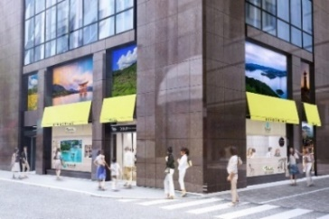
イベント開催概要
■ 目 的 ：広島中央地域連携中枢都市圏（呉市，竹原市，東広島市，江田島市，海田町，
熊野町，坂町，大崎上島町）の８つの市町が連携し，「無限大＝∞(ｴｲﾄ)」の
可能性を追求していく。その中で東京銀座にある「ひろしまブランドショップ
TAU」にて，共同物産展を開催し，各市町の特産品販売及びTAUへのアプローチ
等を行い，首都圏の市場調査及び継続的な購買層の獲得を図る。
■ 主 催 ： 広島中央∞（ｴｲﾄ）フェア事務局
（呉市・竹原市・東広島市・江田島市・海田町・熊野町・坂町・大崎上島町）
■ 名 称 ： 「広島中央∞（ｴｲﾄ）フェア in ひろしまブランドショップTAU」
■ 日 時 ： 令和７年８月８日（金）～１０日（日）
【展 示 販 売】１０時３０分～２０時００分
【店 頭 Ｐ Ｒ】１０時３０分～２０時００分 ※時間変更可能（TAU要相談）
【グルメ調理販売】１１時００分～２０時００分
※店頭ＰＲ及びグルメ調理販売は，8/9(土)・10(日)の２日間限定で開催。
■ 内 容 ： ①展示販売（TAUによる委託販売）
②店頭ＰＲ（出展事業者によるＰＲ・試食提供・飲食店舗への商品提供）
③グルメ調理販売
④工芸品・グッズ等の展示及び観光パンフレットの設置
⑤デジタルサイネージ放映
■店舗概要
・名 称：ひろしまブランドショップTAU（タウ）
・所在地：東京都中央区銀座1-6-10 銀座上一ビルディング
・設立日：平成２４年７月１６日（令和４年３月にリニューアルオープン）
・連絡先：TEL:03-5579-9952(代表) FAX:03-5579-9953
・フロア情報
３階：飲食（イタリアン），イベントスペース
２階：物販（工芸品，カープグッズなど）
飲食（お好み焼き）
観光情報コーナー
１階：物販（広島酒工房 翠/生鮮，加工食品等）
飲食（ひろしまカフェ）
地下１階：飲食（和食）
店舗外観

Slide 3
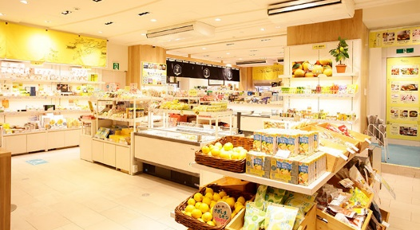
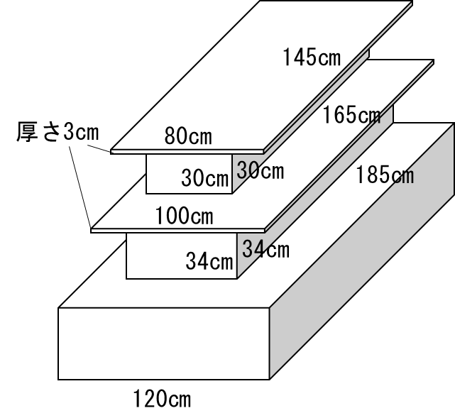
展示販売（TAUによる委託販売）
■概要
・日時：令和７年８月８日（金）～１０日（日）
１０時３０分～２０時００分
【搬入】前日 【搬出】イベント終了後
・場所：TAU１階展示販売ブース
・内容：TAU１階の展示販売ブースにて，各市町の特産品を販売する。
■出展条件
・各市町の地域産品の飲食物（酒類可）。
（※冷蔵・冷凍品可。ただし，販売場所が別ブースになる可能生あり。）
・原則，TAUの常設商品外を対象とするが，常設商品外と合わせて応募する場合は常設商品
も対象とする。
■手数料・精算等
・販売手数料は，原則３０％。
・イベント終了後，販売手数料及び振込手数料を引いた額をTAUから出品者へ支払う。
（※月末締めの翌月末支払のため，８月開催なら９月末支払の予定。）
・売れ残った商品は，原則出品者に返品する。
・物流コストは，原則出品者が負担する。
■ブース
・TAU１階出入口付近の棚で販売。
・棚の寸法についは右図のとおり。
・商品の配置については，TAUと調整して決定する。
■選定方法
・各市町から出展事業者を公募し，TAUが選定する。
（※TAUの常設商品として取り扱ってもらうことが最終目標のため。）
・選定品数については，TAUと調整する。
・TAU側には，各市町１商品以上選定するようお願いする予定。
■申込方法
・出展を希望する事業者は，別紙「展示販売希望届」に必要事項を記入いただき，
各市町担当課へ申込いただきますようお願いいたします。
■その他
・搬入・搬出・陳列は，呉市（商工振興課，東京事務所）が対応。
・陳列のイメージがある場合，ある程度はTAUで対応可能。
・TAU１階「ひろしまカフェ」の角打ちでおつまみとして，展示販売の商品のいくつかを
TAUが選定・購入し，提供予定。（※当イベント期間中は平日［金曜日］のみ営業）
１階ショッピングフロア
棚の寸法

Slide 4
店頭ＰＲ①（出展事業者によるＰＲ・試食提供）
■概要
・日時：令和７年８月９日（土）・１０日（日）のどちらか１日
１０時３０分～２０時００分 ※時間変更可能（TAU要相談）
【搬入】前日または当日 【準備】前日２０時以降または当日９時以降
【搬出】イベント終了後
・場所：TAU１階ショッピングフロア（※具体的な場所はTAUと調整。）
・内容：事業者が実際にTAUの店頭に立ち，試食も含めて商品をＰＲする。
■出展条件
・各市町の地域産品の飲食物（冷蔵・冷凍品・酒類可）。
・TAUの常設商品も対象とする。（※常設商品のＰＲの場としても使用してもらうため。）
■手数料・精算等
・展示販売と同様。
■試食
・簡単な調理であれば可。（例：電子レンジでの温め，IHでの湯煎等）
・臭気があまりでないもの。（※臭気発生の可能性がある場合はTAUと要相談）
■備品等
・原則，事業者が持参。（※備品が必要な場合はTAUと要相談。）
■選定方法
・各市町から公募し，TAUが選定する。（※TAUの常設商品として取り扱ってもらうこと
が最終目標のため。）
・土日１事業者ずつの２事業者とする。
■申込方法
・出展を希望する事業者は，別紙「店頭ＰＲ希望届」に必要事項を記入いただき，
各市町担当課へ申込いただきますようお願いいたします。
■その他
・搬入・搬出・陳列は，各事業者が対応。
・交通費は一部助成あり。（※詳細は，P6「支援金の交付について」参照。）

Slide 5
店頭ＰＲ②（飲食店舗への商品提供）
■概要
・日時：令和７年８月８日（金）～１０日（日）
各店舗の営業時間に応じて提供
・場所：TAU内飲食店舗
広島イタリアン（TAU3階），広島お好み焼き鯉々（TAU2階），
瀬戸内ダイニング遠音近音（TAU1階）
・内容：TAU内にある飲食店舗に商品を提供し，実際に料理として提供してもらう。
■出展条件
・各市町の地域産品の飲食物。
■選定方法
・各市町から公募し，TAUが選定する。
■申込方法
・飲食店舗への商品提供を希望する事業者は，別紙「店頭ＰＲ希望届」内の「希望内容【飲食
店舗への商品提供】」欄に必要事項を記入いただき，各市町担当課へ申込いただきますよう
お願いいたします。
■その他
・物流コストは，原則出品者が負担する。
※希望があった場合にTAUや各店舗との調整となるため，必ずしも実施されるとは限らない
点，ご了承いただきますようお願い申し上げます。

Slide 6
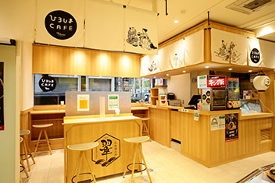
グルメ調理販売
■概要
・日時：令和７年８月９日（土）・１０日（日）
１１時００分～２０時００分
【搬入】前日午後以降
【準備】前日２０時以降または当日９時以降
【搬出】イベント終了後
・場所：TAU１階ひろしまカフェ
・内容：TAU１階ひろしまカフェにて，出展事業者によるグルメ調理品を販売する。
■メニュー
・各市町の特産品を使ったメニュー。
・通常「キング軒（汁無し担々麵）」を営業しており，麺類に特化した調理設備のため，
原則「麺類」を対象とする。
・麺類に加えて，サイドメニュー（例：ご飯もの，飲み物等）の提供も可とするが，臭気
及び調理器具の関係があるため，最終的にはTAUと要相談。
・臭気がないもの。（以前，牡蠣のオイル漬けを販売した際，同テナントからクレームが
入ったため。）
■手数料・精算等
・販売手数料は，原則２０％。
・イベント終了後，販売手数料及び振込手数料を引いた額をTAUから出品者へ支払。
（※月末締めの翌月末支払のため，８月開催なら９月末支払の予定。）
・物流コストは，原則出展者が負担する。
■備品・調理器具等（無料）
・包丁，まな板，茹で麺機４口，ピッチャー，コップ（水飲み用），はし，木のスプーン，
IH，フライパン等。（※火は使用不可。食材保管用の冷蔵庫・冷凍庫の借用は要相談。）
■選定方法
・各市町から公募し，TAUが選定。
・選定は１事業者のみとする。
■申込方法
・出展を希望する事業者は，別紙「グルメ調理販売希望届」に必要事項を記入いただき，
各市町担当課へ申込いただきますようお願いいたします。
■その他
・搬入・搬出・準備・販売は，原則出展事業者が対応。
・交通費及び食材費は一部助成あり。（※詳細は，P6「支援金の交付について」参照。）
１階ひろしまカフェ

Slide 7
支援金の交付について
■対象経費
・交通費
・食材購入費
■手続き・振込等
・申請書類等の手続きについては，呉市が対応する。
■支援金按分イメージ

Slide 8
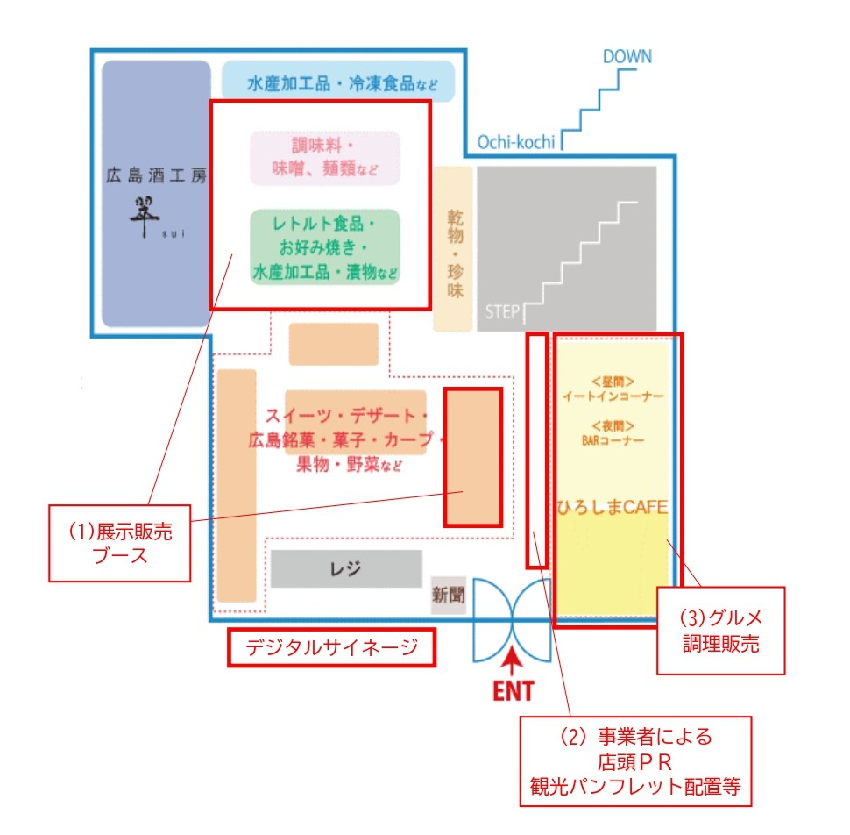
会場レイアウト図

